Slide 1
★함수 ★
21.10.15 박현호

Slide 2
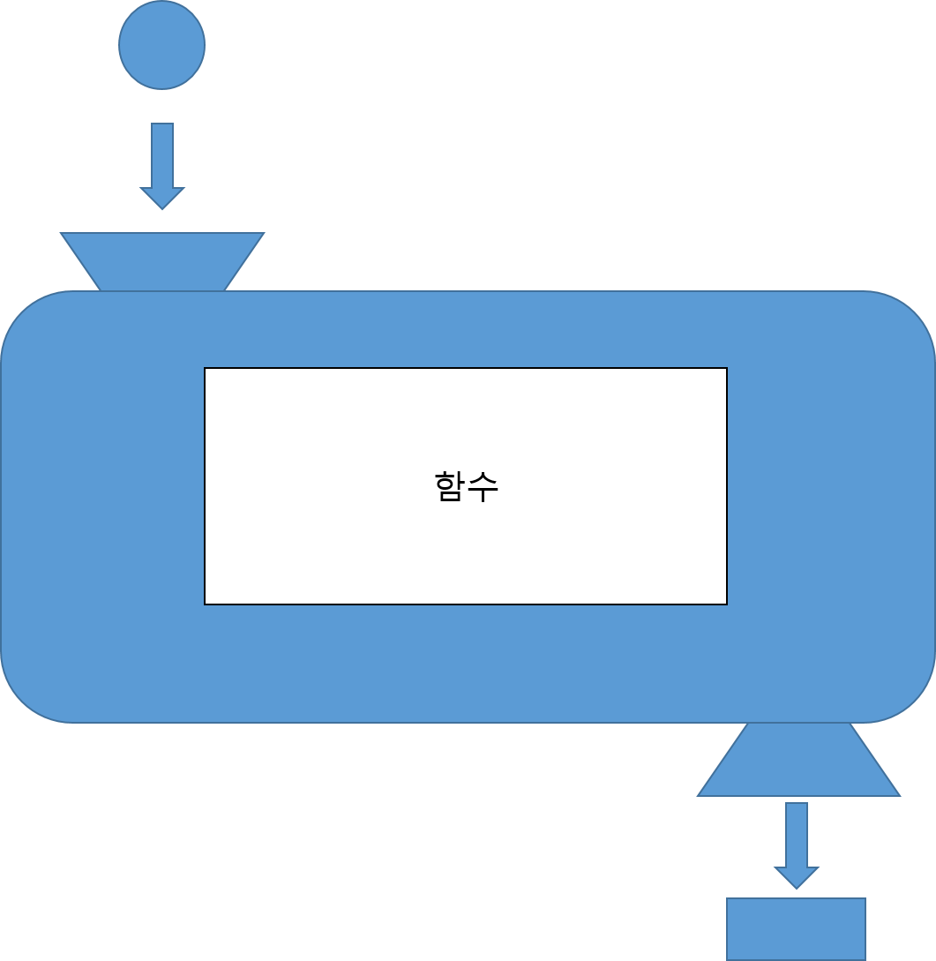
함수란?
함수의 뜻.
한 변수의 값에 따라 정해지는 다른 변수의 값을 먼저 주어지는 값에 상대하여 일컫는 말이다.
함수
이해를 돕기위한 그림

Slide 3
PYTHON 과 JAVA 함수의 차이
메소드 vs 함수
필요한 기능을 정의하는 문법 요소를 (=동일한 기능.)
Java에서는 메소드라고 부르고 Python에서는 함수라고 정의.

